Slide 1
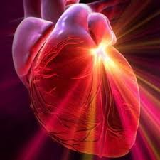
Бинарный урок: биология-физика. 9 класс. Лицей №179 Санкт-Петербург Учитель биологии: Петрова Л.Н. Учитель физики: Бова Н.Л.
Система
органов
кровообращения

Slide 2
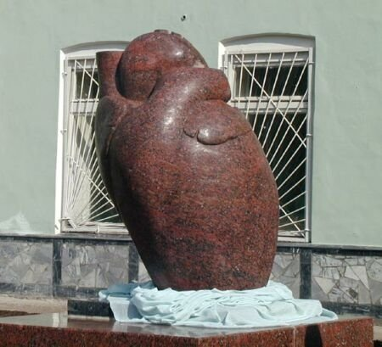
«ЧТО ТАКОЕ СЕРДЦЕ»
Камень твердый?
Яблоко с багрово-красной кожей?
Может быть, меж ребер и аортой
Бьется шар, на шар земной похожий?
Так или иначе, все земное
Умещается в его пределы,
Потому что нет ему покоя,
До всего есть дело.
Э. МЕЖЕЛАЙТИС
Памятник сердцу украшает двор института сердца в Перми.

Slide 3
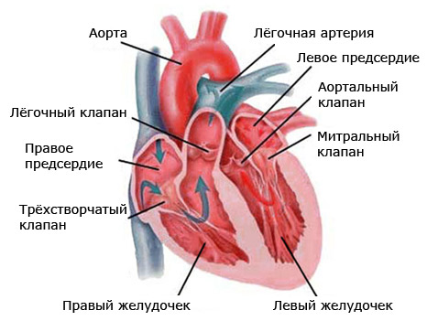
Строение сердца

Slide 4
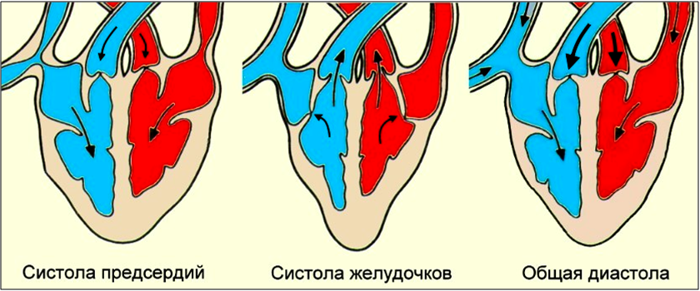

Slide 5
Сердечный цикл
 | Систола предсердий 0,1 сек. | Систола желудочков 0,3сек. | Диастола 0,4 сек.
Предсердия | Сокращены | Расслаблены | Расслаблены
Желудочки | Расслаблены | Сокращены | Расслаблены
Створчатые клапаны | Открыты | Закрыты | Открыты
Полулунные клапаны | Закрыты | Открыты | Закрыты
Куда течет кровь | В желудочки | В сосуды | В предсердия

Slide 6
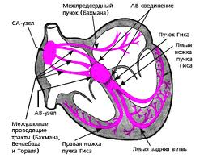
Автоматия сердца

Slide 7
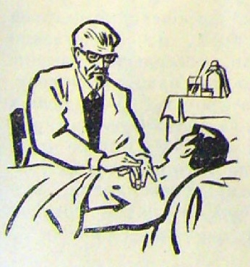
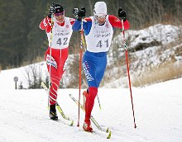
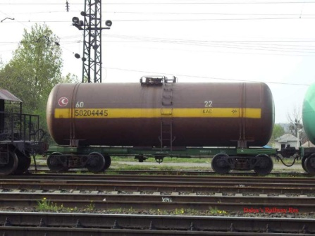
За всю жизнь сердце выбрасывает в аорту столько крови, что ею можно наполнить канал длиной 5 км, по которому прошел бы волжский теплоход.
Размеры и границы сердца определяются путем перкуссии.
За сутки сердце делает 100 тысяч ударов /прокачивает 10 т крови/, за год – 40 млн., а за всю жизнь……
Сердце лыжника на дистанции 100 км
прокачивает (за 8,5 часов) до 30 т крови
(целую цистерну).

Slide 8
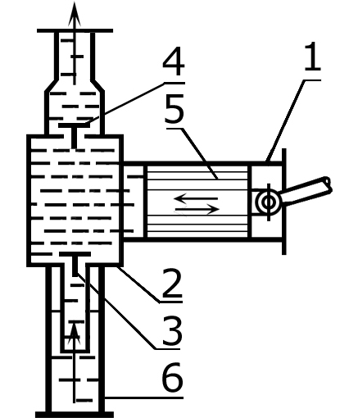
Устройство поршневого
насоса

Slide 9
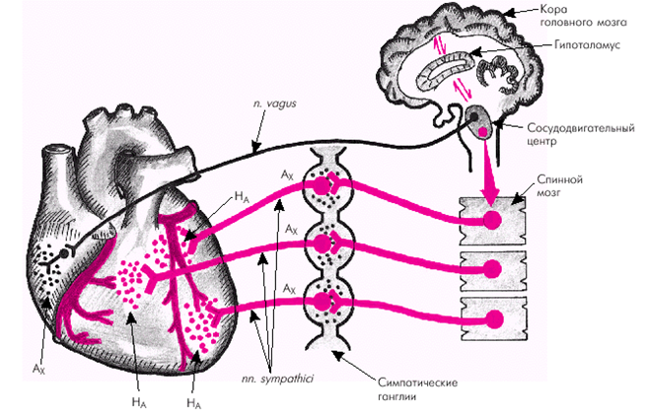
Взаимосвязь функции сердца и нервной системы.

Slide 10
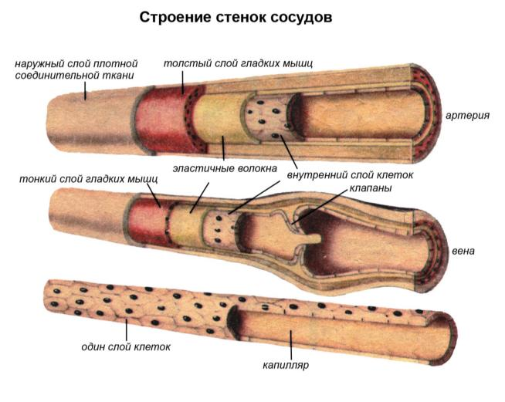

Slide 11
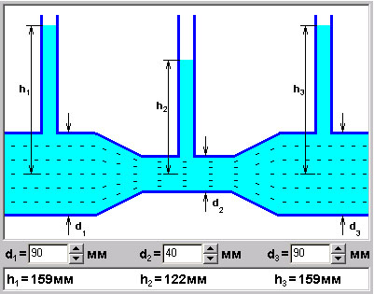

Slide 12
Сосуды | Диаметр мм | Скорость см/с | Давление мм.рт.ст.
Аорта | 20 | 50 | 50 – 150
Артерии | 5 – 10 | 20 -50 | 80 – 20
Артериолы | 0,1 – 0,5 | 1 – 20 | 50 – 20
Капилляры | 0,5 - 0,01 | 0,05 -0.1 | 20 – 10
Венулы | 0,1 -0,2 | 0,1 – 1 | 10 – 2
Вены | 10 - 30 | 10 -20 | /-5/ - /+5/

Slide 13
Взаимосвязь общего сечения сосудов и скорости движения крови
=
Скорость крови в венах - 0,5 м/с,
в артериях - 0,25м/с Площадь сечения капилляров больше площади сечения аорты в 600-800 раз
Скорость движения крови в капиллярах - 0,5мм/с

Slide 14
Практическая работа. Цель: определить артериальное давление, систолический и минутный объем крови.
Ход работы: 1. Измерение давления тонометром (демонстрационное) 2. Определение пульсового давления Р_{с} – Р_{д} = Р_{п} 3.Вычислим систолический объем крови (СО) СО = [(101+0,5Р_{п}) – (0,6Р_{д})] - 0,6 х возраст 4.Считаем пульс 5.Вычисляем минутный объем крови МОК = СО

Slide 15
От степени сокращения сердца зависит объем выбрасываемой крови.
Средние показатели давления, систолического и минутного объема крови
Давление систолическое | 120-125мм.рт.ст
Давление диастолическое | 70-75 мм.рт.ст.
Давление пульсовое | 50 мм.рт.ст.
Систолический объем крови | 65-70мл
Минутный объем | 4,5-5литров, у спортсменов-30-40 литров

Slide 16
Влияние возраста на систолическое кровяное давление.
Возраст | Систолическое давление (в мм рт. ст.)
 | Мужчины | Женщины
Новорожденный | 60-64 | -
3 | 78 | 78
5 | 83 | 82
7 | 88 | 87
10 | 93 | 95
12 | 103 | 105
14 | 110 | 109
17-20 | 117 | 118
21-23 | 120 | 120
45 | 121 | 119
50 | 124 | 142
60 | 129 | 152
70 и более | 136 | 167

Slide 17
Частота сердцебиений и возраст человека.
Возраст | Частота сердцебиений в мин. | Возраст | Частота сердцебиений в мин.
До 1 года | 120 – 140 | 6 – 10 | 90 - 95
1 – 2 | 110 – 120 | 11 – 20 | 65 -75
4 - 6 | 100 | Свыше 60 | 80

Slide 18
Частота сердцебиений человека при разных условиях.
 | Число сокращений в минуту
В лежачем положении | 65 – 75
При стоянии | 75 -85
При ходьбе | 80 – 90
При физической работе | 90 -100 – 140 и выше

Slide 19
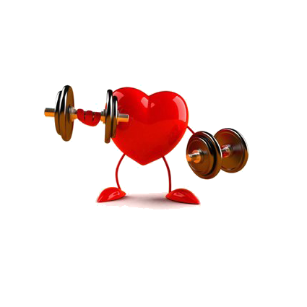
Расчет степени
тренированности сердца
Т=
∙100%
Т-тренированность
П₁-частота пульса в положении сидя
П₂-частота пульса после 10 приседаний

Slide 20
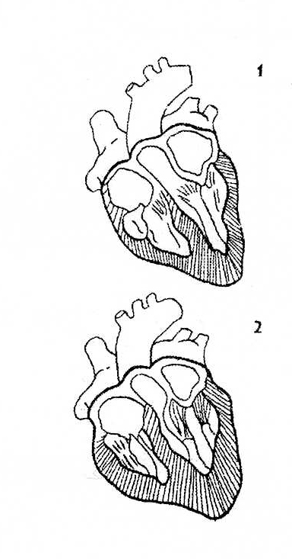
Сравните! На каком рисунке изображено сердце тренированного человека.
Показатель в % | Тренированность сердца
Меньше 30 | Хорошая. Сердце усиливает работу за счет систолического объема
31-45 | Недостаточная
Больше 45 | Низкая. Сердце усиливает работу за счет частоты сокращений

Slide 21
Задача.
На сколько отличается давление крови на уровне макушки и у подошвы человека ростом 1,6 м, стоящего прямо. Решение:
Δp = ρgh – разность давлений, обусловленная перепадом высот между ступнями ног человека и его головой. ρ_{крови} = 1,05∙10³ кг/м³
Δp = 1,05∙10³ ∙ 9,8 ∙ 1,6 = 16,8 (кПа) Ответ: Δр = 16,8 кПа

Slide 22
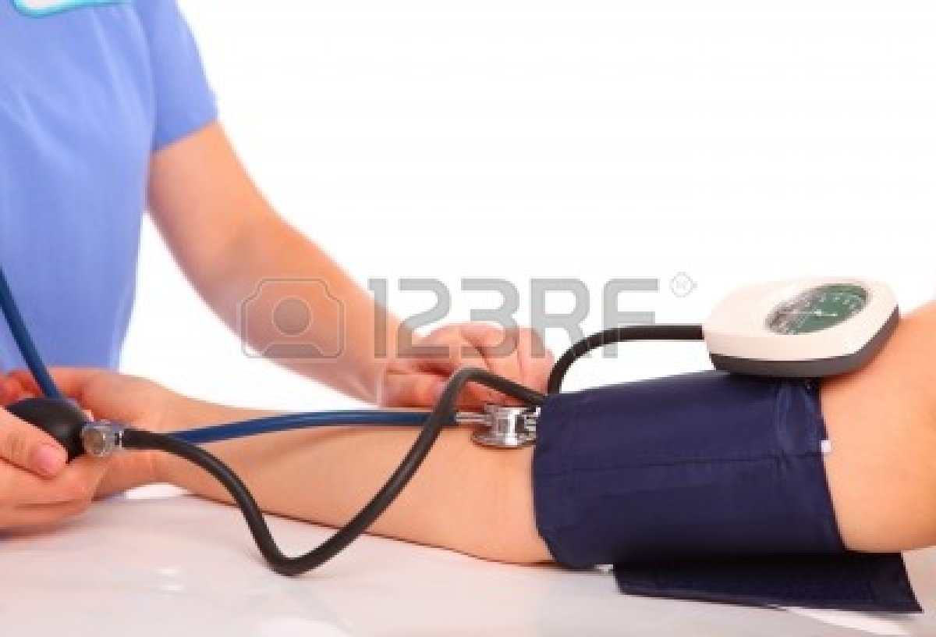
Домашнее задание: Выполнить практическую работу по определению своего артериального давления, систолического и минутного объема крови.

Slide 23
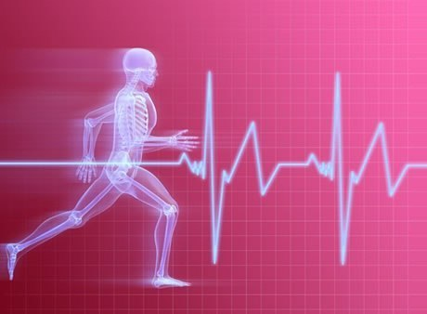
Сердце – это душа, настроение, взгляд, Это ум, это мысль, это Света заряд; Избегайте тоски и чрезмерных волнений! Берегите сердца от любых поражений!

